Slide 1
Geolett 2019 Sektordata i digitale byggesøkerløsninger Framtidsbilde – geologiske eksempeldata fra NGU Etablert i samarbeid med Norges geologiske undersøkelse

Slide 2
Bakgrunn – og noen tips til den som skal presentere
Hensikt Det finnes i alt 15 sektormyndigheter som eier data som kan ha betydning for utfallet av en byggesøknad. Norges geologiske undersøkelse er en av dem. Ofte vet ikke søkerne om disse forholdene på forhånd og det er utfordrende for dem å forstå hva de betyr for søknaden. De dukker gjerne opp sent i prosessen, etter at søkeren har investert mye i prosjektet, både emosjonelt, i tid brukt til planlegging og kanskje også kostnader, for eksempel til arkitekthjelp. Denne demonstratoren har til hensikt å vise hvordan tilgjengeliggjøring av temadata kan forenkle byggesøknadsprosessen for alle involverte parter. Den viser et tenkt framtidig scenario, med fokus på søkerens opplevelse av prosessen. Instruksjoner For å vise historien, ta opp presentasjonen i presentasjonsvisning (velg Lysbildefremvisning/ Presentasjonsvisning). Da vil du se «manus» i notatfeltet på skjermen på egen laptop. Deler av presentasjonen har innebygde animasjoner. For å få flyt i historien er det angitt når i manuset du skal klikke deg videre til neste bilde eller animasjon. Hvem som står bak Denne demoen eies av Norges geologiske undersøkelse. Den er utarbeidet i samarbeid med Direktoratet for Byggkvalitet, Kartverket, Geodata AS og Mindshift AS, som ett av tiltakene under GeoLett-prosjektet.

Slide 3
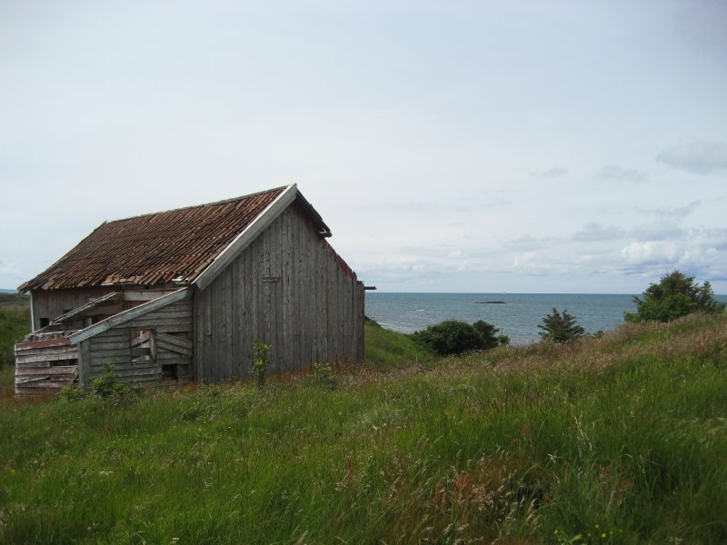
Historien om Gudrun og hytta ved sjøen
Hvordan temadata i digitale byggesøknads-
løsninger kan forenkle prosessen

Slide 4
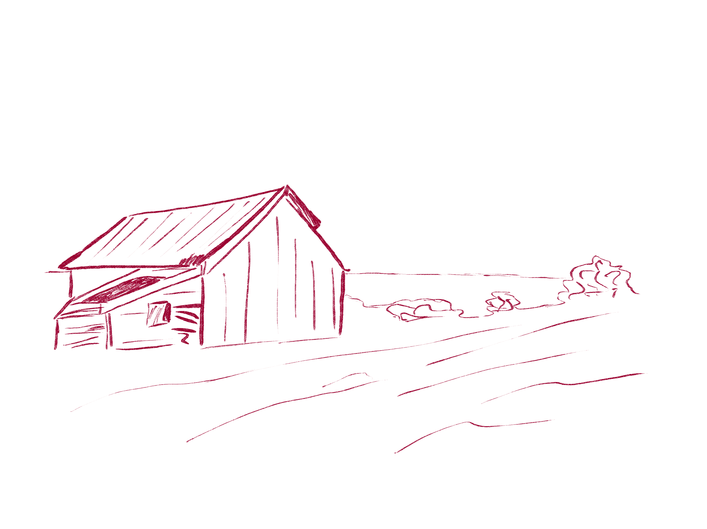
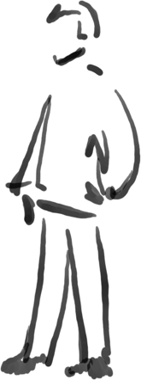
«Vi skal bygge hytte!»
Gudrun (43)
Arne (44)
Notes:
Møt Gudrun og Arne.
De ønsker seg en hytte ved sjøen og har funnet en bra tomt på en øy uti havgapet.
På tomta står det bare en gammel bu som er full av maur, den vil de rive.
Gudrun orienterer seg i hytteleverandørenes kataloger over ferdighytter på nettet og forstår fort at hun må tenke på både vann og avløp.
Gudrun tar kontakt med kommunen for å orientere seg om forholdene. Hun får vite at tomta står på et uregulert område og at det ikke finnes kommunalt vann og avløp i nærheten. Kommunen henviser henne til nettsidene deres, som inneholder informasjon til hyttebyggere om vann, avløp, solforhold etc – og en liste med digitale verktøy hun kan benytte til planlegging og innsending av byggesøknad.
<Neste>

Slide 5
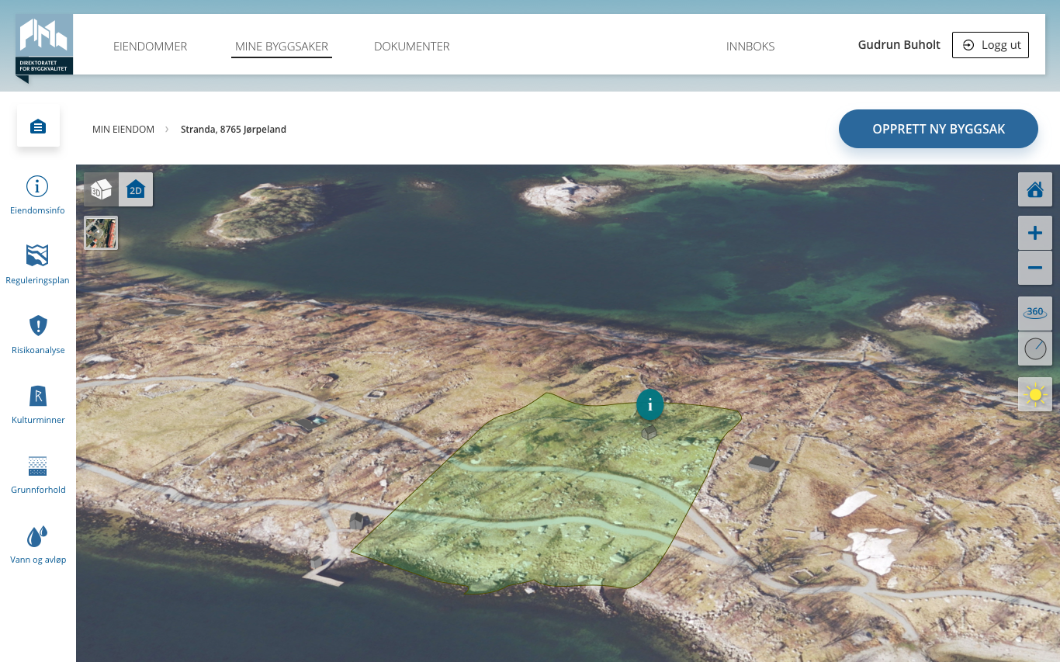
Notes:
Gudrun velger ett av verktøyene og setter i gang. Hun søker opp eiendommen og får opp et oversiktsbilde av tomta.
<Neste>

Slide 6
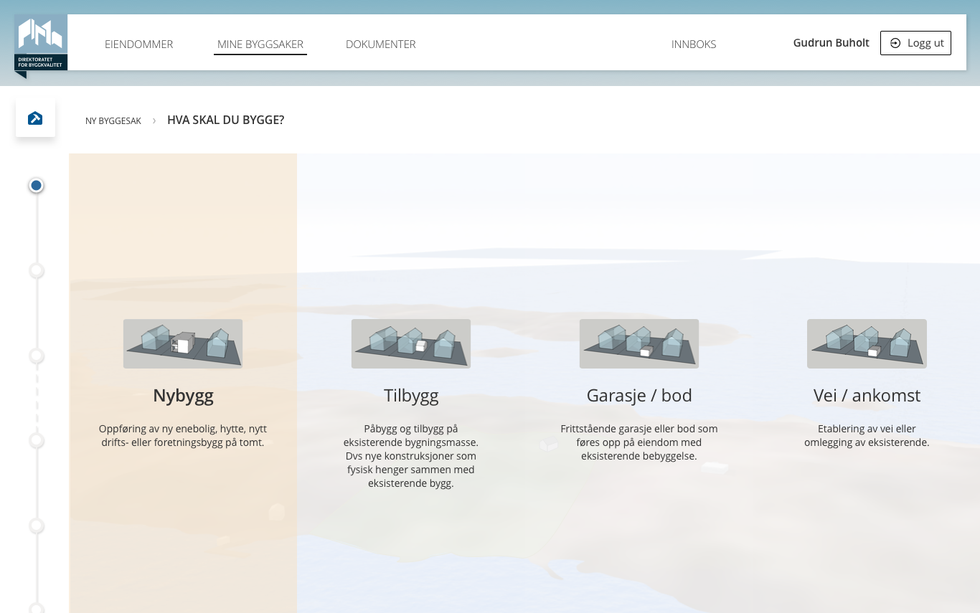
Notes:
Verktøyet ber Gudrun velge hva det er hun planlegger å bygge. Gudrun klikker på «Nybygg»
<Neste>

Slide 7
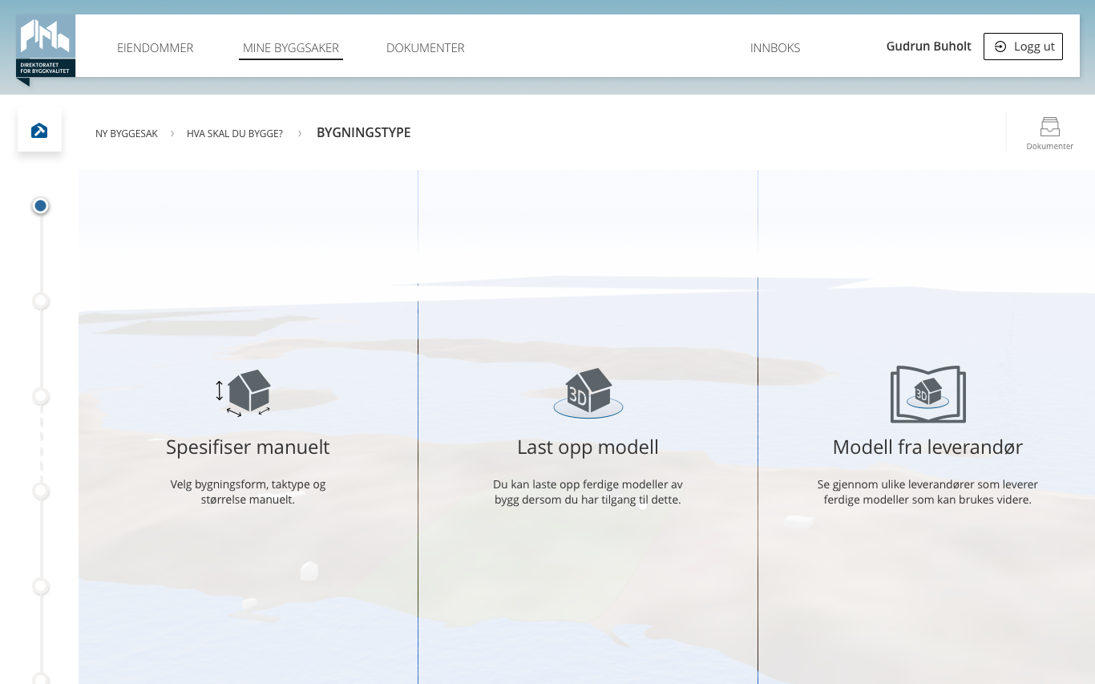
Notes:
Gudrun oppdager til sin overraskelse at det finnes ferdige modeller fra leverandører tilgjengelig i verktøyet.
<Neste>

Slide 8
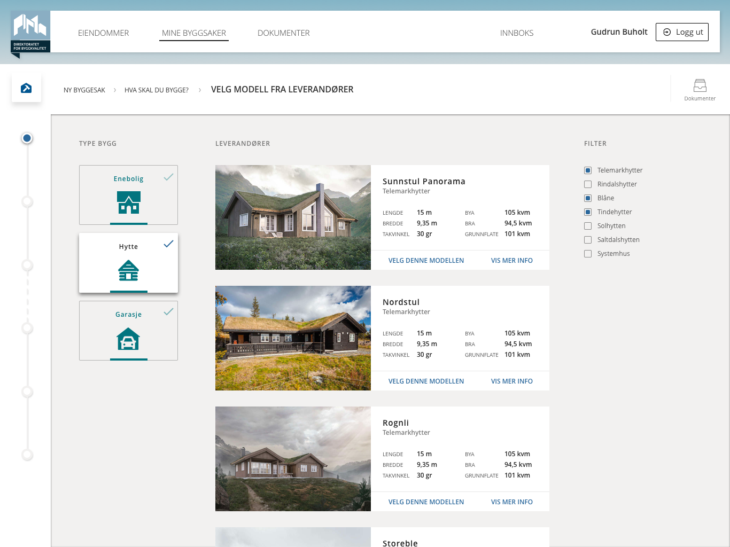
Notes:
Og jammen ligger ikke hytta de har sett på i katalogen der også.
<Neste>

Slide 9
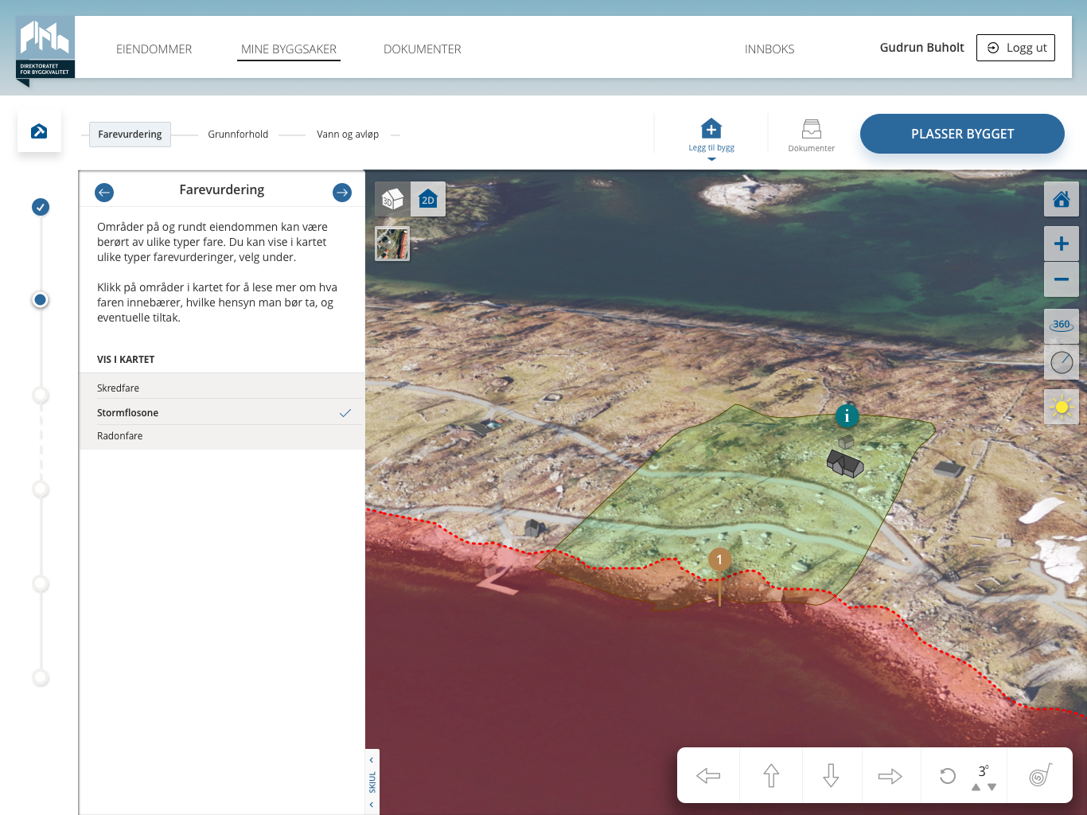
Notes:
Gudrun plasserer hytta inn på tomta, der hun ser for seg at den kan passe, og roterer den, så solforholdene på verandaen blir bra.
Gudrun klikker litt rundt, ser at det finnes mye nyttig informasjon her og blir voldsomt imponert.
Men hun vet at familien er opptatt av å å få innlagt vann i hytta, så hun begynner med det.
Hun trykker på valget «Vann og avløp».
<Neste>

Slide 10
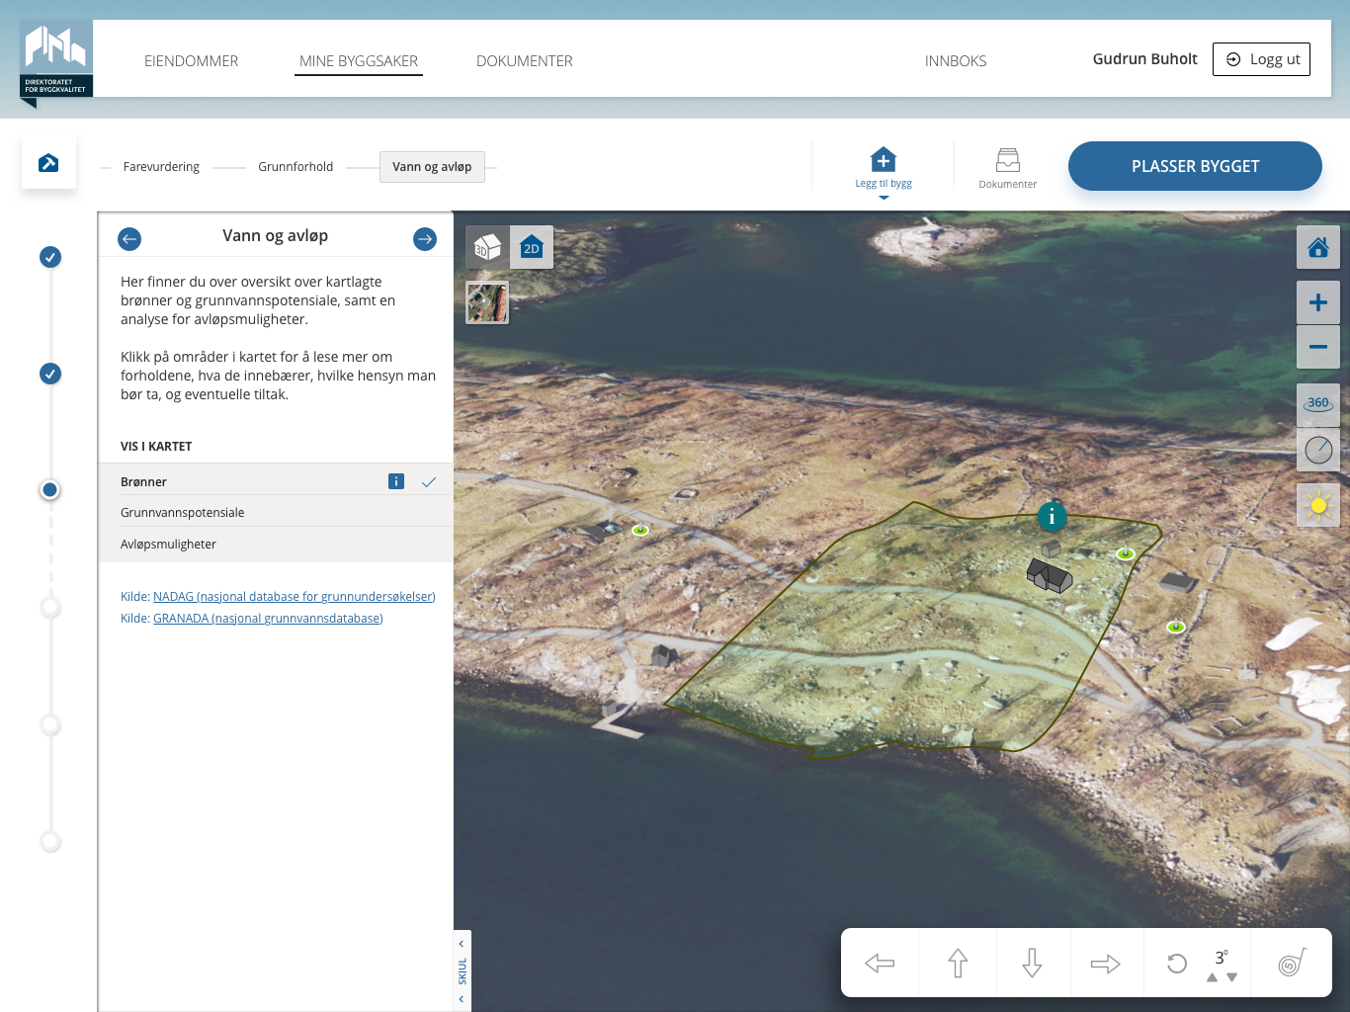
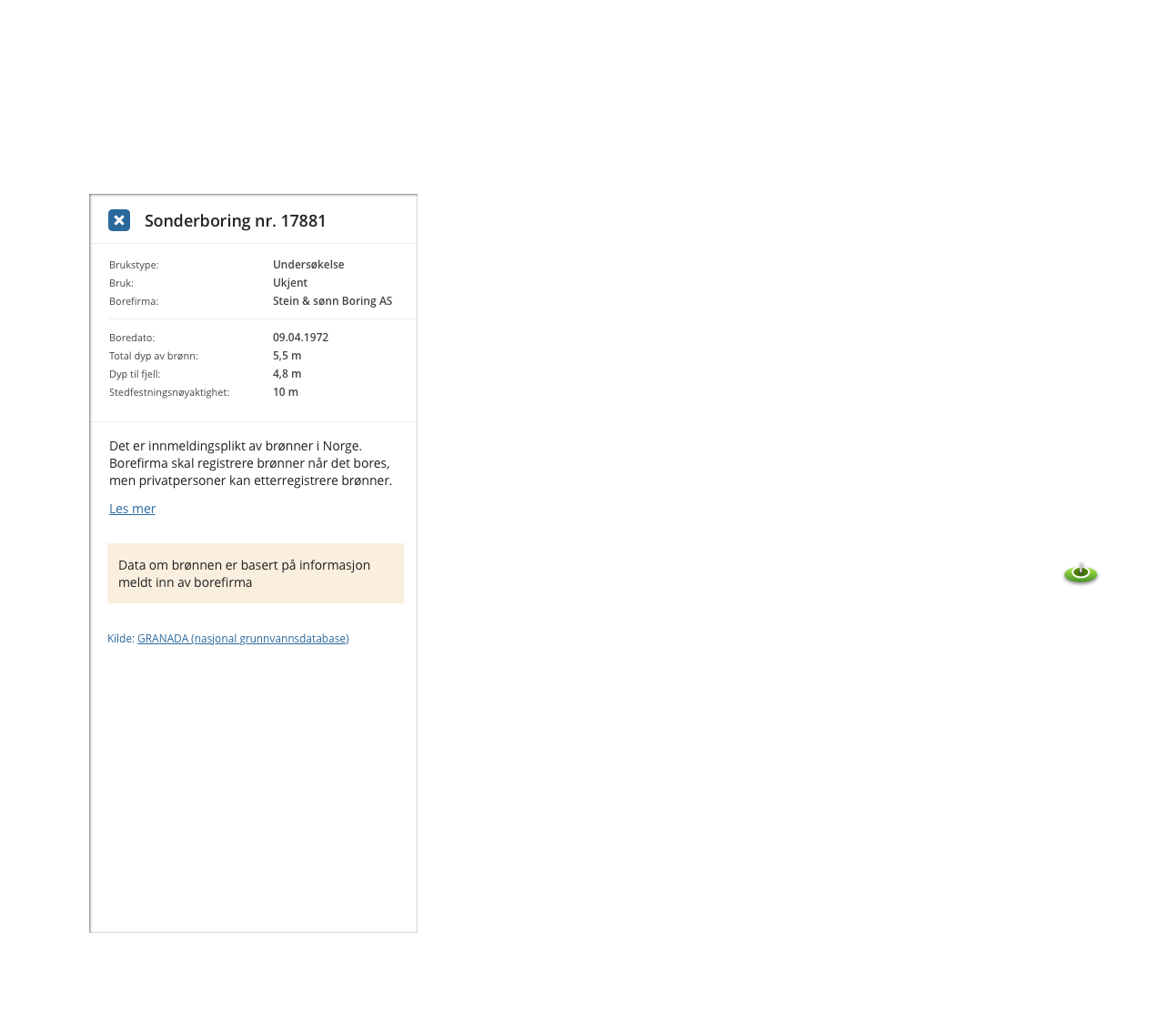
Notes:
Her er det tre valg – brønner, grunnvannspotensiale og avløpsmuligheter – og Gudrun starter med brønner.
Hun får opp markering på kartet over hvor det har vært boret etter vann på hyttetomtene i nærheten. Hun klikker på en av brønnene i kartet.
<Neste>
Her får hun opp all registrert informasjon om borehullet.
Hun finner ut hvem naboene er og hører med dem om det er mulig å hekte seg på denne brønnen. Etter en del fram og tilbake må hun gi opp forsøket.
Gudrun fjerner visningen av denne brønnen.
<Neste>
<Neste>

Slide 11
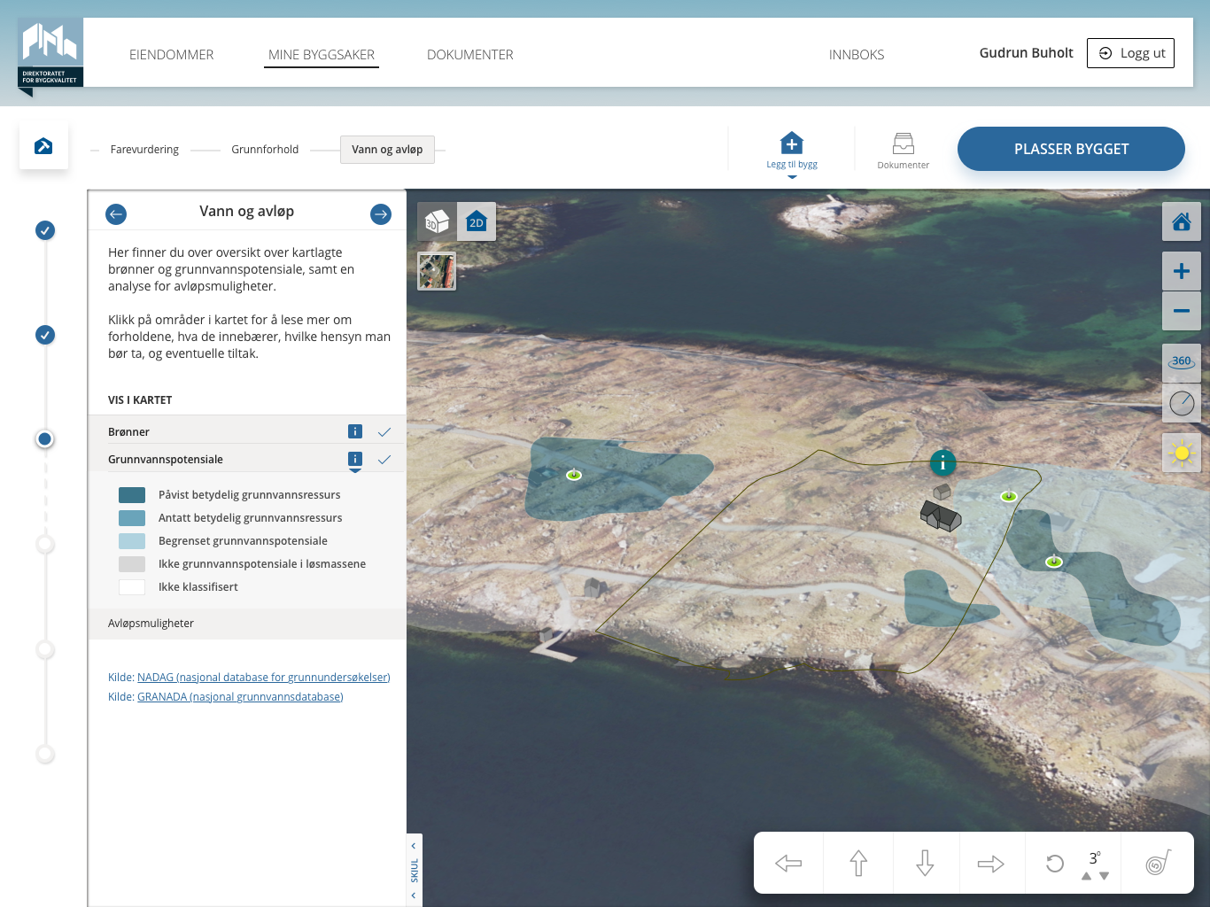
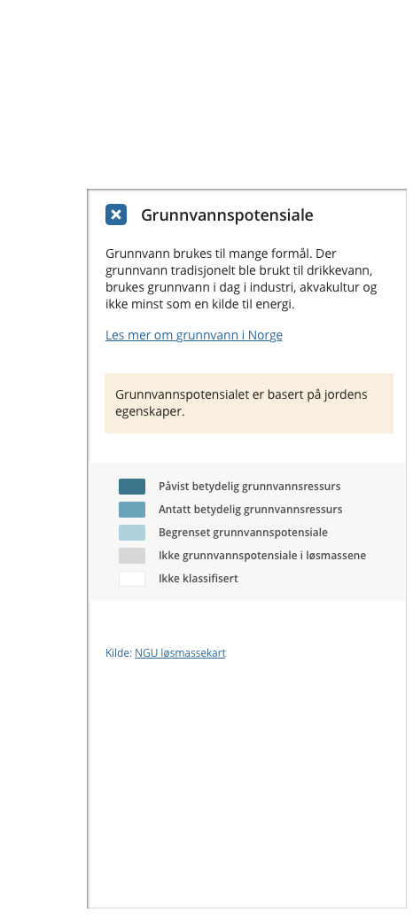
Notes:
Gudrun tenker hun må bore egen brønn isteden og åpner menyen «Grunnvannspotensiale».
Her ser hun hvor det kan finnes muligheter for å finne grunnvann. Gudrun er opptatt av å holde kostnadene nede og vil gjerne dele brønn med andre.
<Neste>
Hun ser at det er et stort område på nabotomta hvor det ser ut som det er gode muligheter.
<Neste>

Slide 12
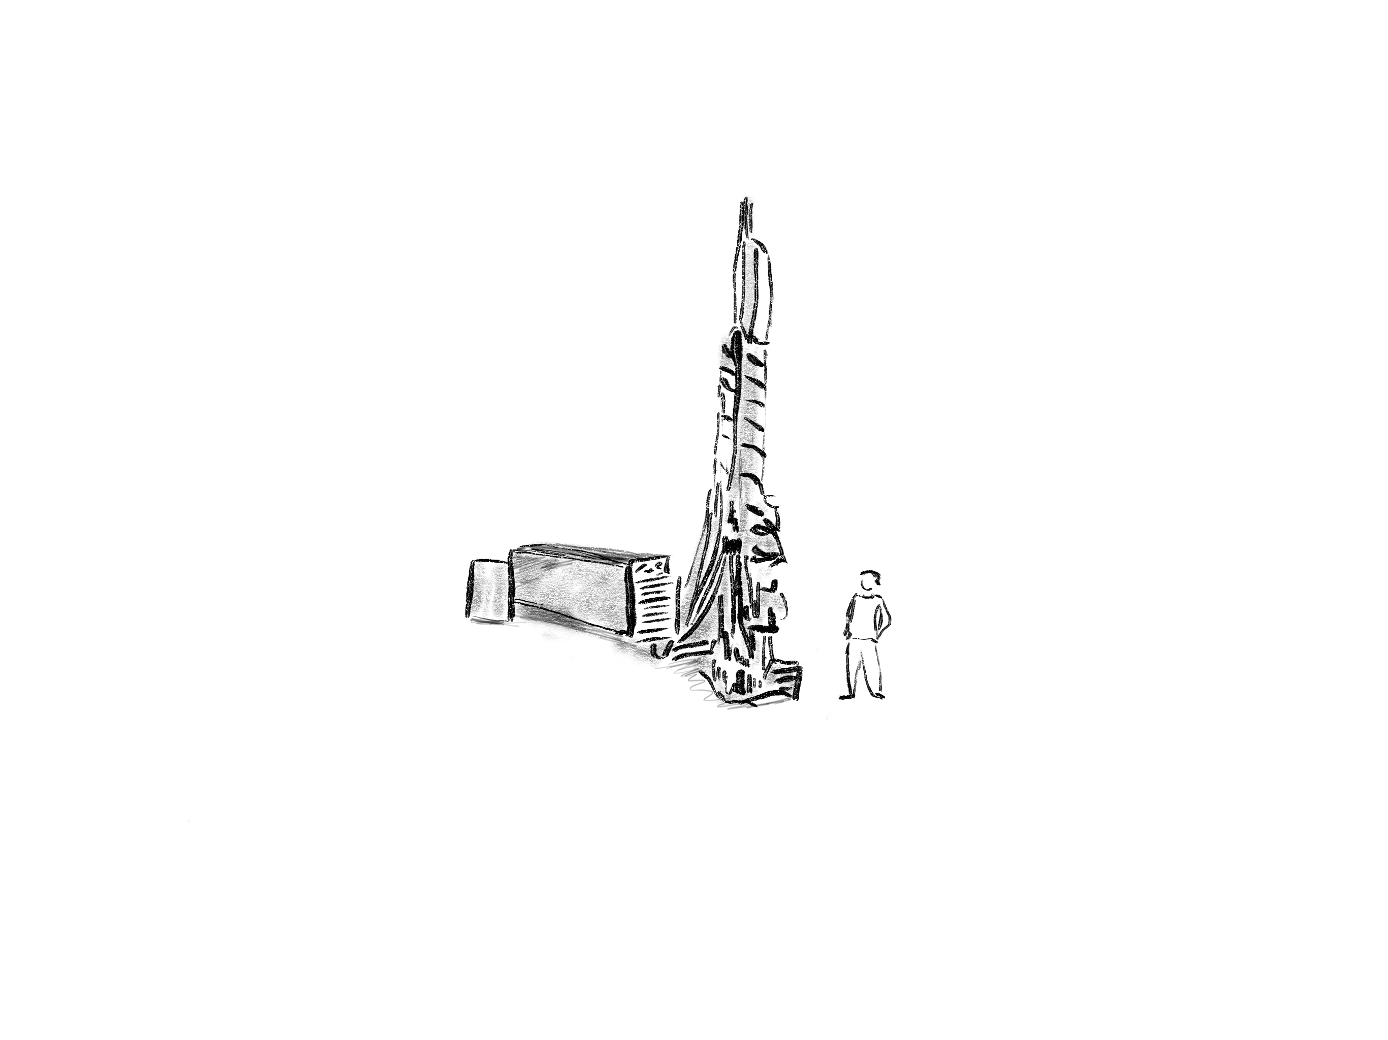
«Er dere interessert i å dele brønn?»
Gudrun og naboene kontakter boreselskap for å utføre jobben
Johnsrud & sønn
Notes:
Gudrun tar kontakt med to andre naboer, som også skal bygge hytte, for å høre om de er interessert i å dele brønn.
<Neste>
De er med!
De ser i verktøyet at «Johnsrud & sønn» har boret i området tidligere og engasjerer dem.
– Jammen bra vi er nøye på å rapportere inn boreresultater, det gir oss nye oppdrag hele tiden, tenker Johnsrud jr.
<Neste>

Slide 13
Notes:
Det neste er å sjekke avløp uten kommunalt anlegg og hva det betyr i praksis. Hva slags toalettsystem må vi da ha? Hva skal vi gjøre med eventuell kloakk? Kan vi slippe gråvannet ned i grunnen?
Gudrun klikker på «Avløpsmuligheter»
<Neste>

Slide 14
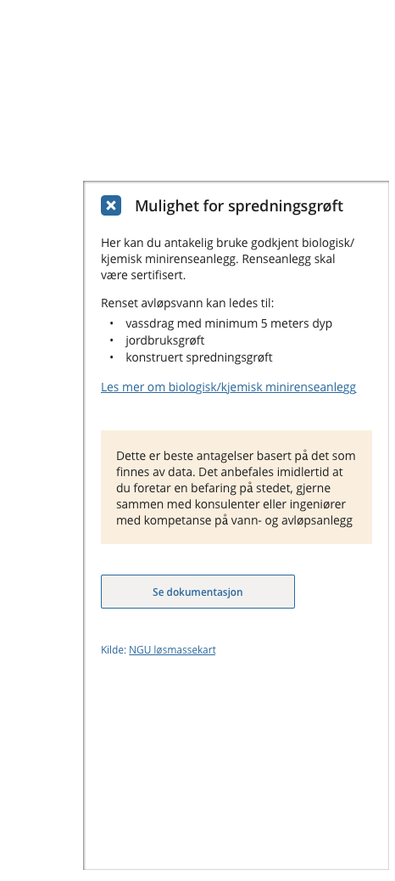
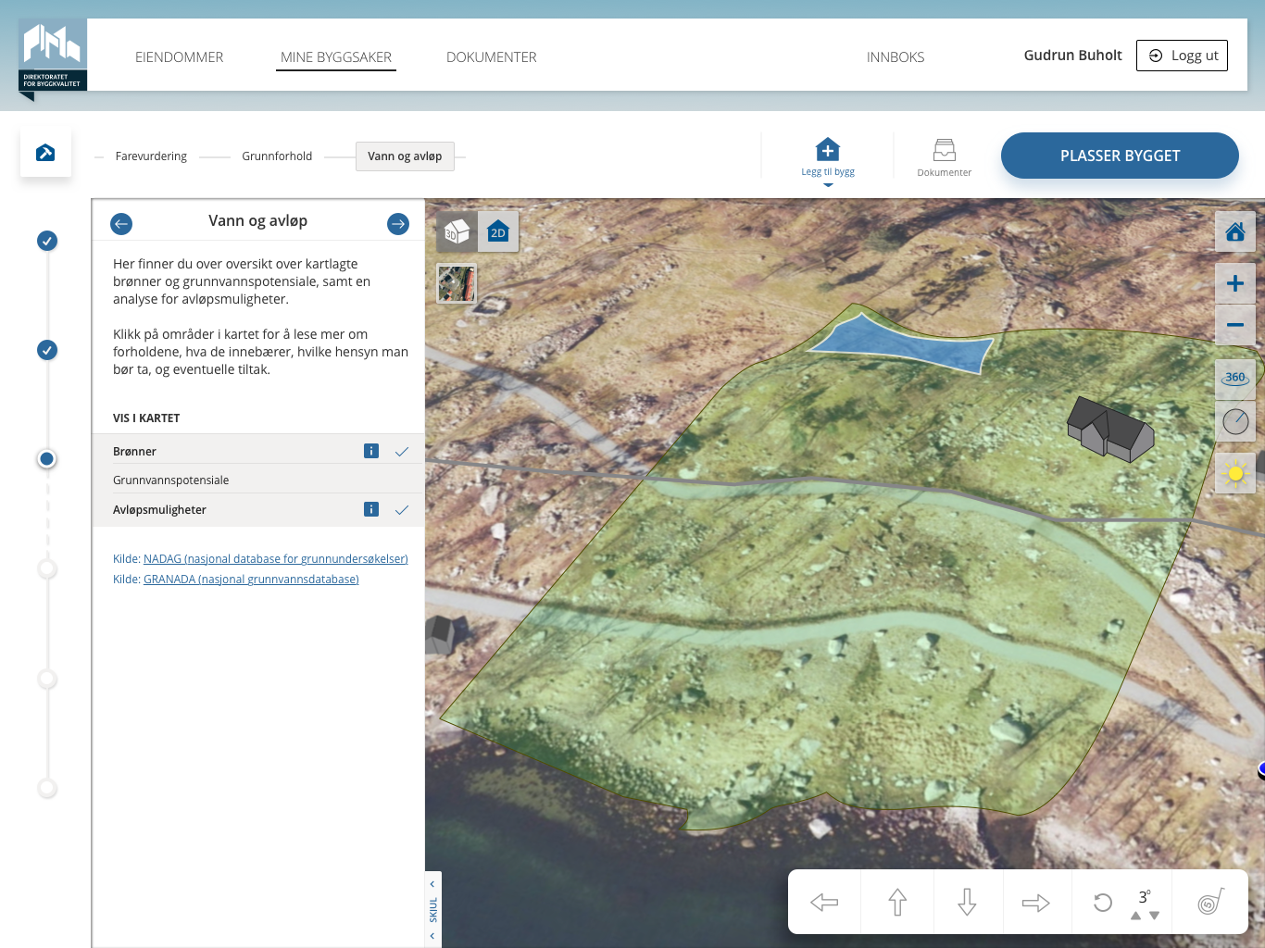
Notes:
Basert på flere datasett, blant annet Infiltrasjonspotensiale, Løsmasser og Dyp til fjell, samt kartdata om helling i terrenget og nærhet til drikkevannskilder i området, genereres en anbefaling om hvor på tomta gråvann kan ledes ut og en anbefaling på type renseanlegg for kloakk, som tar hensyn til kommunens bestemmelser.
- Utrolig nyttig informasjon dette her, tenker Gudrun, jeg får se på «Grunnforhold» også.
<Neste>
<Neste>

Slide 15
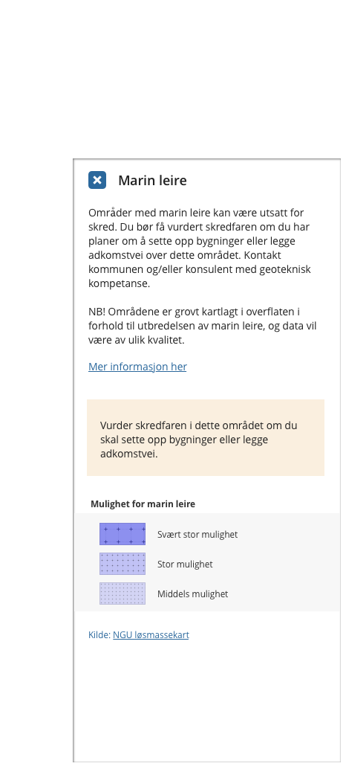
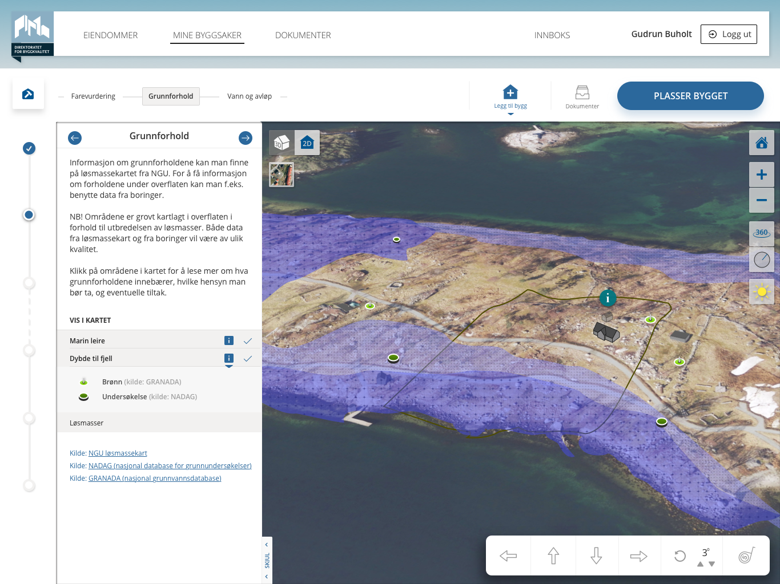
Notes:
Gudrun vet av erfaring fra den gamle hytta til foreldrene at grunnforhold og fundamentering er viktig. Den hytta var satt rett på myrtorv og ble veldig skjev etter hvert. Hun er også klar over at grunnforholdene har mye å si for kostnadene med grunnarbeid.
Gudrun ser at det finnes informasjon om både marin leire og dybde til fjell på tomta og i området rundt.
<Neste>
Hun ser at det er svært stor mulighet for marin leire ved området lengst ned mot sjøen. Det er uansett ikke aktuelt å sette opp hytta her, men Gudrun noterer seg at det er tryggest å legge adkomstveien inn fra den andre siden.
- Puh, her var det mye å ta hensyn til, tenker Gudrun. Men bra å få vite om alt med en gang, så vi slipper vi å gjøre om på hytteplanene og søknaden mange ganger.
<Neste>

Slide 16
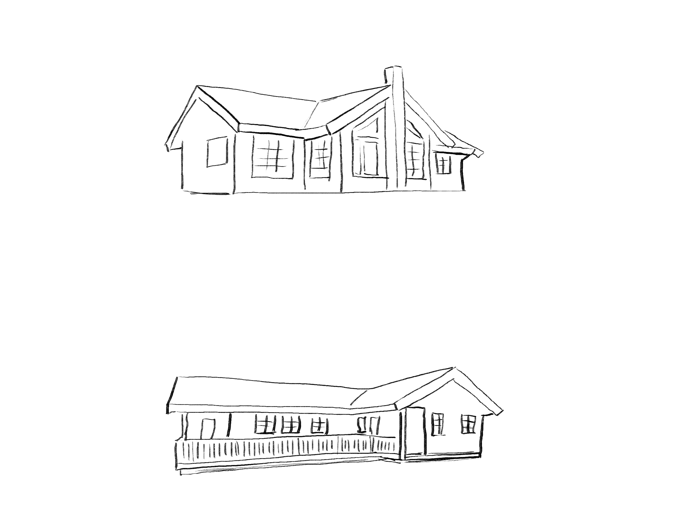
«Her dukket det jo faktisk opp noen nye muligheter!»
Notes:
Med all denne informasjonen tilgjengelig helt fra starten, velger Gudrun og familien å gjøre om på planene.
<Neste>
Hun ser at en annen type hytte enn den de opprinnelig hadde blinket seg ut egentlig vil passe mye bedre – og bli billigere. Den vil ha en mer egnet plassering av toalett og bad. Samtidig ser hun at de faktisk kan få til en kjellerbod om det graves ned til fjell.
<Neste>

Slide 17
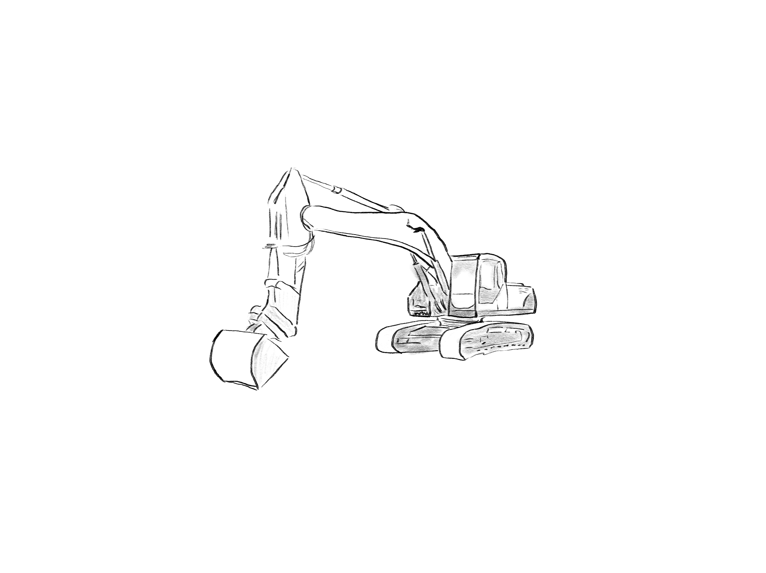
Gudrun kontakter entreprenør for å be om pris på grunnarbeidet
Entreprenør bruker informasjonen fra verktøyet til å beregne gravekostnader.
Notes:
Gudrun har nå hytteplanen klar og kontakter den som skal gjøre grunnarbeidet for å be om en pris.
Hun vet allerede ganske mye om grunnforholdene og er derfor i stand til å gi entreprenøren en god beskrivelse.
<Neste>
Han kommer på befaring, men den går raskt unna og han leverer tilbudet samme dag.
Entreprenøren bruker opplysningene om løsmassene fra det digitale verktøyet til å beregne hvor mye masse av det som skal graves ut som kan gjenbrukes til adkomstveien, hvor mye som må kjøres vekk og hvor mye som må tilføres.
Verktøyet hjelper han også med et anslag over hvor mye som må sprenges for å få plassert grunnmuren riktig.
Gudrun ser med en gang av tilbudet at beregningene stemmer med det bildet hun har fra all informasjonen i det digitale verktøyet.
<Neste>

Slide 18
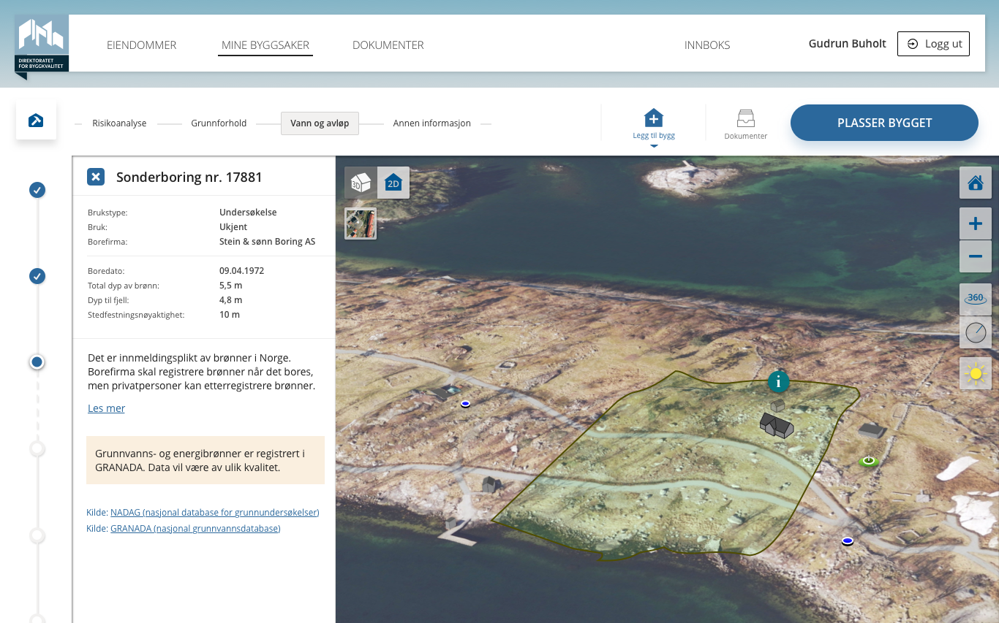
«Disse brønnene her kan jeg ikke huske…»
Notes:
Etter innflytting oppdager Gudrun at det finnes tre brønner til i området. – Hmm.. disse kan jeg ikke huske fra den gangen jeg holdt på med det digitale verktøyet, tenker hun. Det er jo synd om de nye som skal bygge her ikke får vite om dem. Og de kan jo komme i skade for å legge gråvannet slik at drikkevannet forurenses.
Gudrun finner tilbake til verktøyet og ser at det finnes en funksjon for å melde inn disse brønnene. Hun trykker på «Legg til ting du vet», markerer punktene i kartet, at de er brønner og trykker på «Send» (NB! dette er ikke illustrert i skjermbildet)
<Neste>
Brønnene blir meldt inn til NGU.
<Neste>

Slide 19
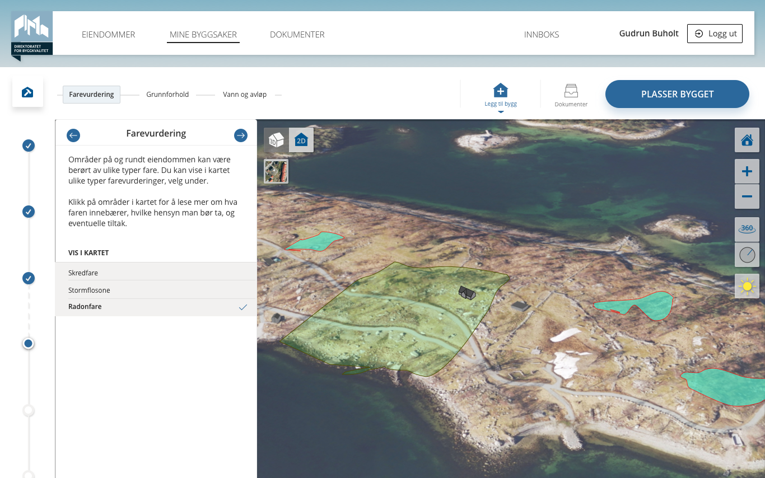
«Godt å få sjekket dette med radon.»
Notes:
Mens hun er inne i verktøyet kommer hun på at det har vært en del snakk om radon blant de som bor på øya. – Litt rart at verktøyet ikke varslet om det den gangen, tenker hun. Jeg får sjekke det nå da.
Hun ser ingen beskjeder eller markering i kartet over tomta om radon, så hun zoomer litt ut i verktøyet. Da ser hun at det er markert for radon på den andre siden av øya, et godt stykke unna. - Godt å få sjekket det med radon, tenker hun.
Historien viser at det er mange mulige gevinster ved å gjøre datasett tilgjengelig i digitale byggesøknadsløsninger:
Søkerne får vite på et tidlig stadium hva de må ta hensyn til, før de har investert mye i planer som ikke lar seg realisere
Kommunene sparer saksbehandlingstid
Det er større muligheter for at det ikke bygges på farefulle steder
Publikum kan bidra til å heve kvaliteten på data
Private aktører får en egenmotivasjon til å overholde meldeplikten (ref brønner)

